Slide 1
МУНИЦИПАЛЬНОЕ АВТОНОМНОЕ ДОШКОЛЬНОЕ ОБРАЗОВАТЕЛЬНОЕ УЧРЕЖДЕНИЕ ДЕТСКИЙ САД № 1 «Сказка»
Занятие по ознакомлению с окружающим миром
в группе раннего возраста с использованием ИКТ
Тема: «Путешествие в страну Разноцветия»
Выполнила:
воспитатель
Ильенко Виктория Васильевна
Приморско-Ахтарск, 2021

Slide 2
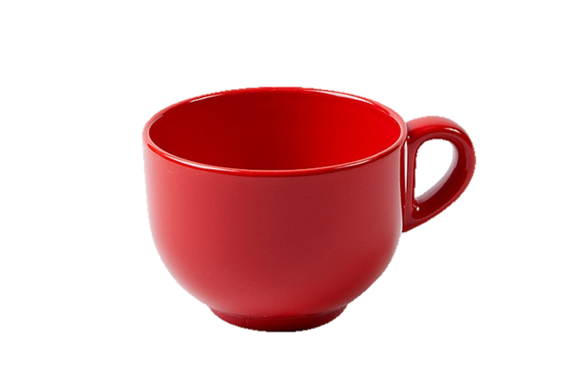


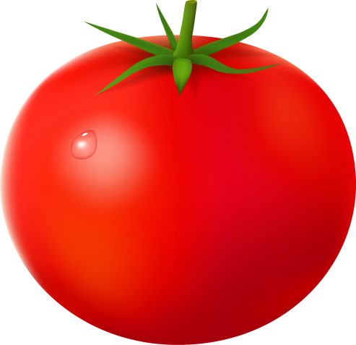
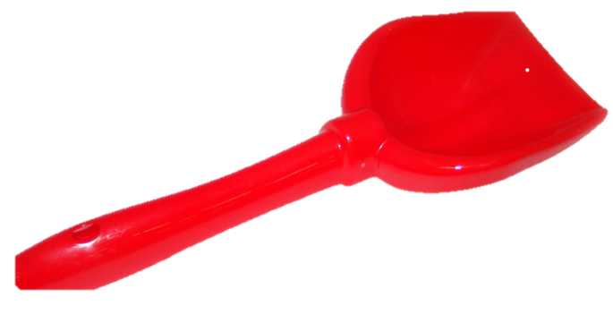

Slide 3
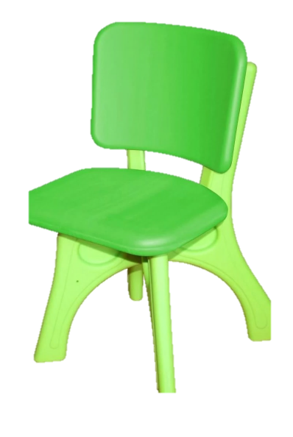
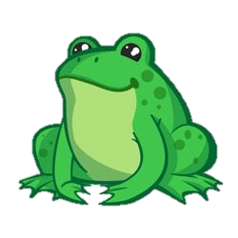


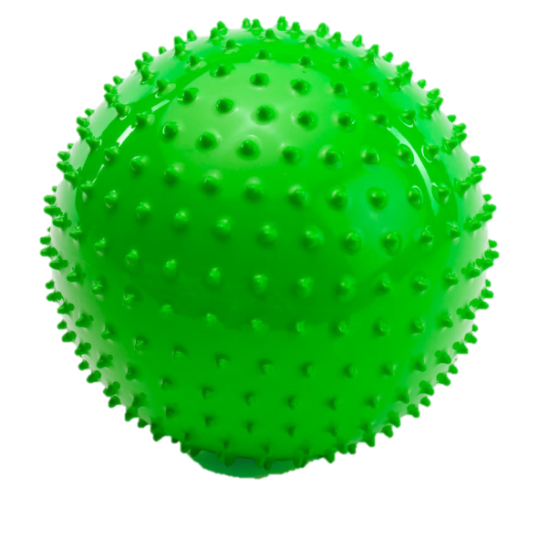

Slide 4
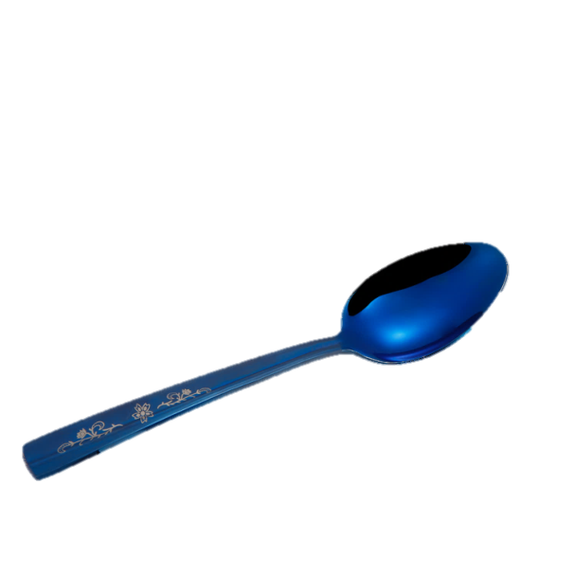
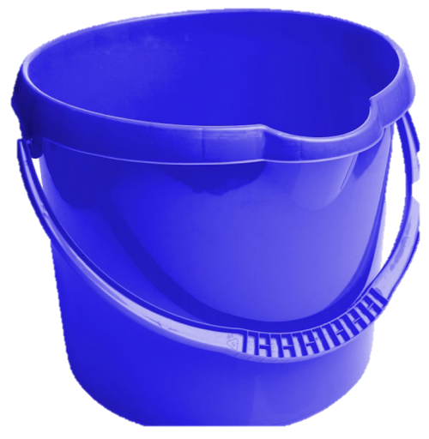

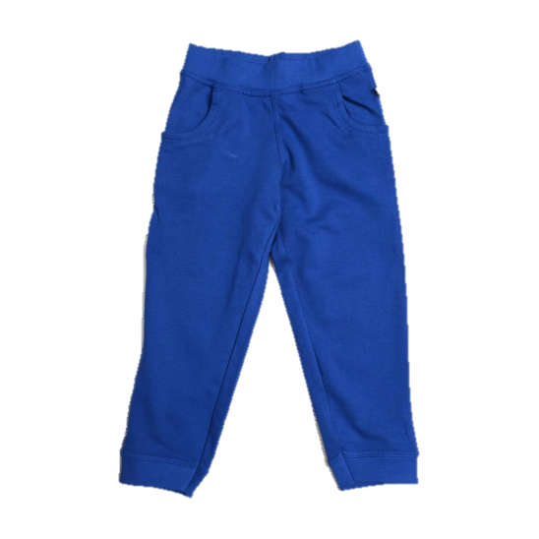
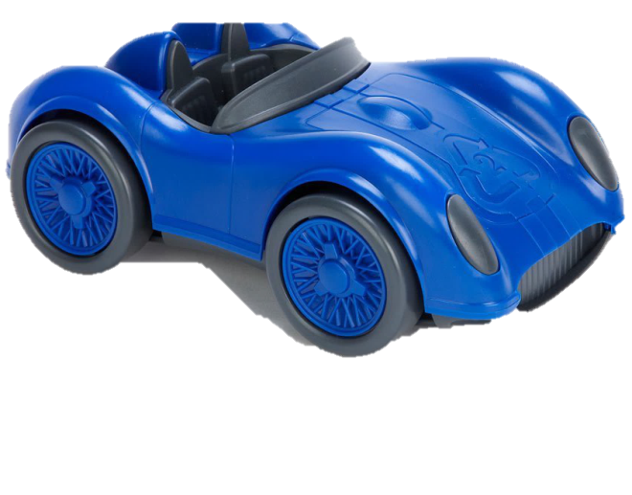

Slide 5
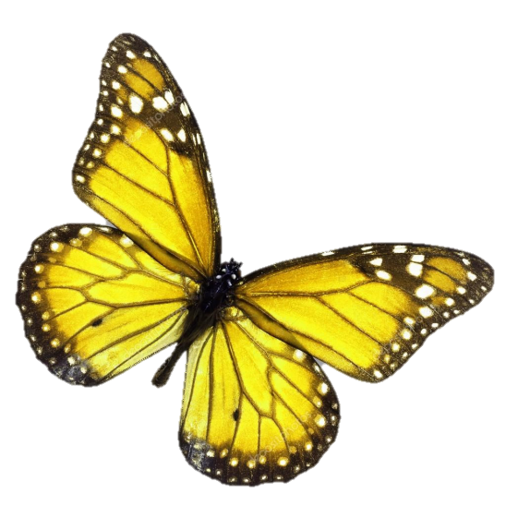
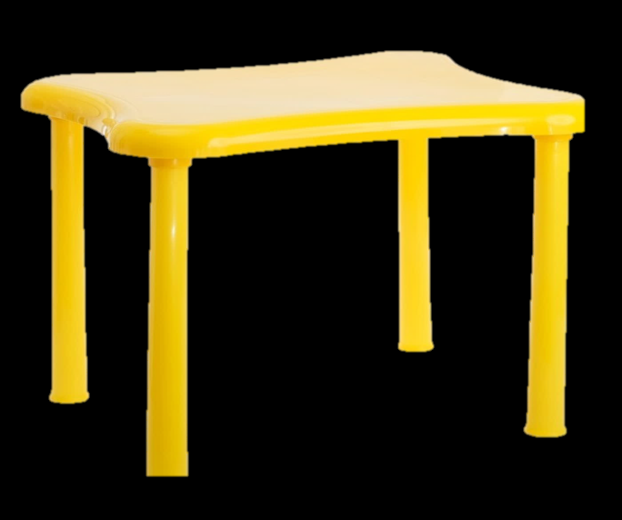


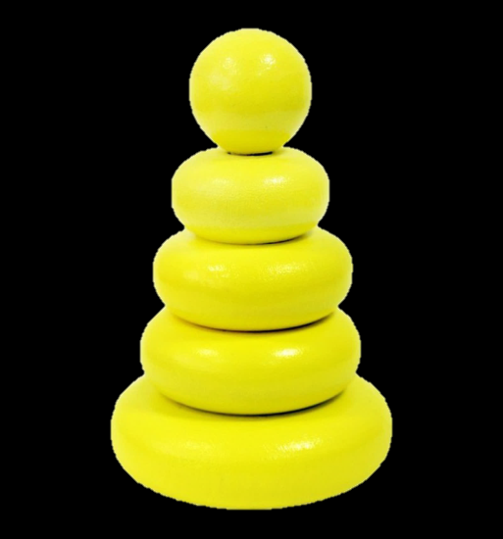

Slide 6


